Slide 1

"Подготовка учащихся к олимпиадам и конкурсам по истории"
Учитель истории, обществоведения и искусства ГУО «Гимназия №3 г.Бобруйска» Песенко Иван Эдуардович

Slide 2
Настоящий историк не вправе жить только прошлым. Он должен пользоваться знанием о прошлом для понимания настоящего, и он должен одинаково хорошо знать и прошлое и настоящее, чтобы видеть, в каком направлении идёт развитие, куда устремляется будущее.
Клиффорд Саймак

Slide 3
Характеристика качеств «идеального» ученика
ум - грамотность
сообразительность
знания
способности
кругозор
- продуктивность
энергичность
заинтересованность
- общительность
гибкость
сотрудничество
- быстрота
- выносливость
- критичность
креативность
независимость
оригинальность
- инициатива
самооценка
самостоятельность
Характеристика представлена тремя группами качеств:
- эффективности усвоения знаний (1);
- активности учащегося в учебной деятельности (2);
- самореализация «Я» учащегося (3).

Slide 4
При составлении заданий олимпиады важно обратить внимание на применение учащимися таких умений и навыков, как:
1) Соотнесение даты и события с определенной эпохой.
2) Группировка событий и явлений истории по какому-либо признаку.
3) Показ значения важнейших фактов, объяснение смысла основных понятий и терминов.
4) Выделение общего и особенного в исторических событиях, явлениях, процессах, объектах и т.д.
5) Анализ исторических источников.
6) Критическая оценка исторической информации, предлагаемой в разных знаковых системах (карта, схема, диаграмма, таблица т.д.).
7) Установление причинно-следственных связей между историческими процессами и явлениями.
8) Разносторонняя характеристика и оценка явлений, процессов, событиий и личностей в истории

Slide 5
Типы заданий в олимпиаде
Термины и даты
крылатые выражения
схемы
таблицы
документы
фотографии
картографический материал
карикатуры
картины

Slide 6
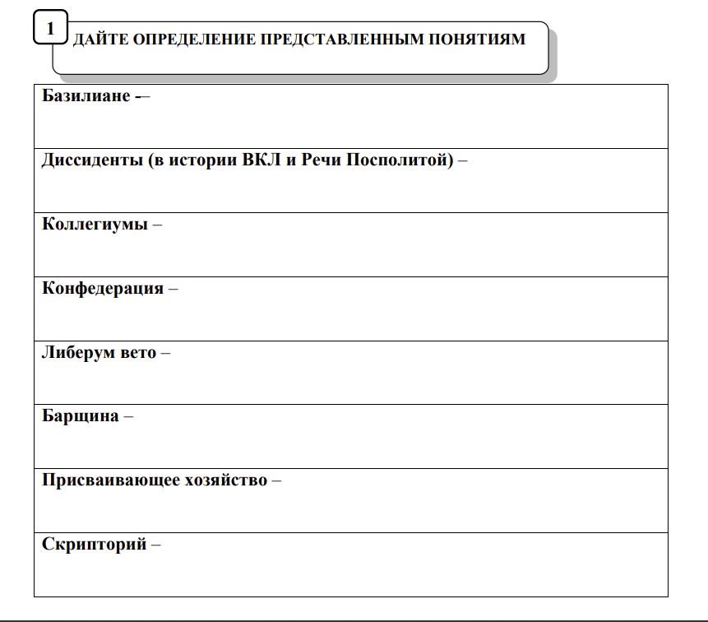
Термины

Slide 7
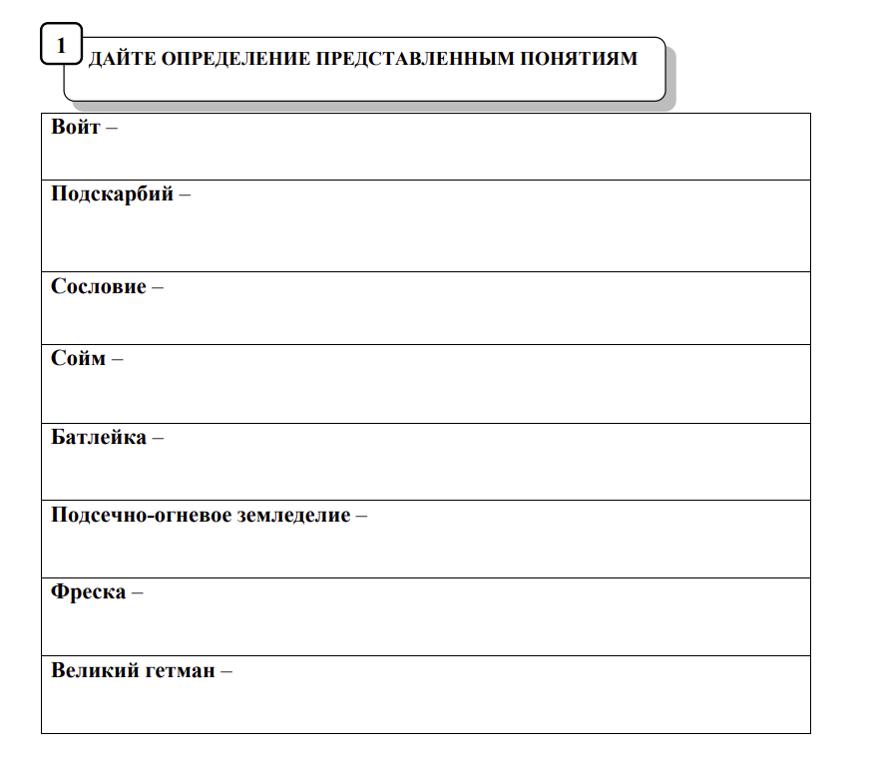
Термины

Slide 8
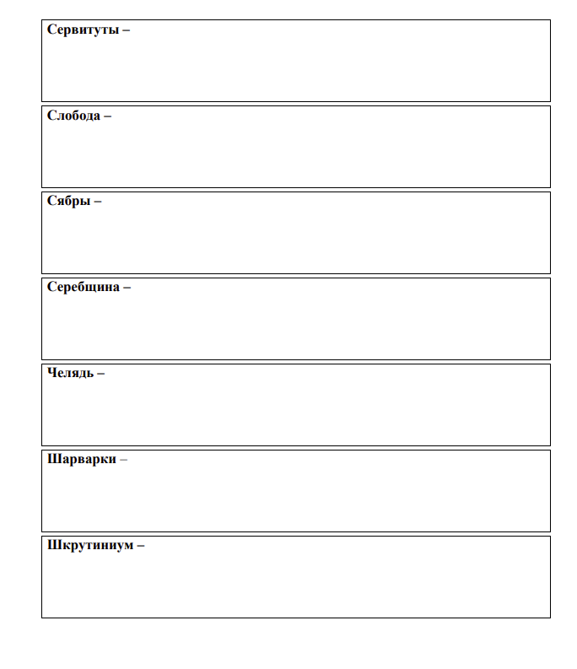
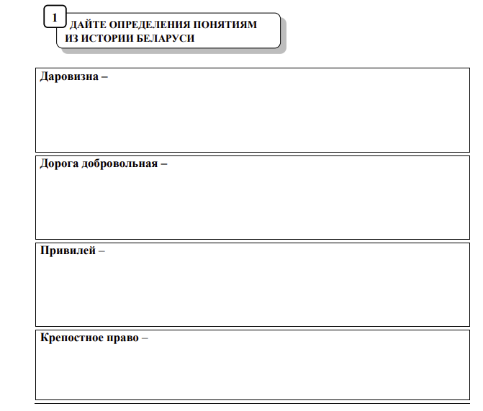
Термины

Slide 9
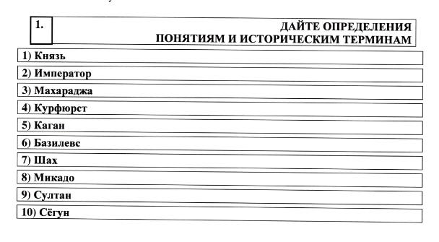
Термины

Slide 10
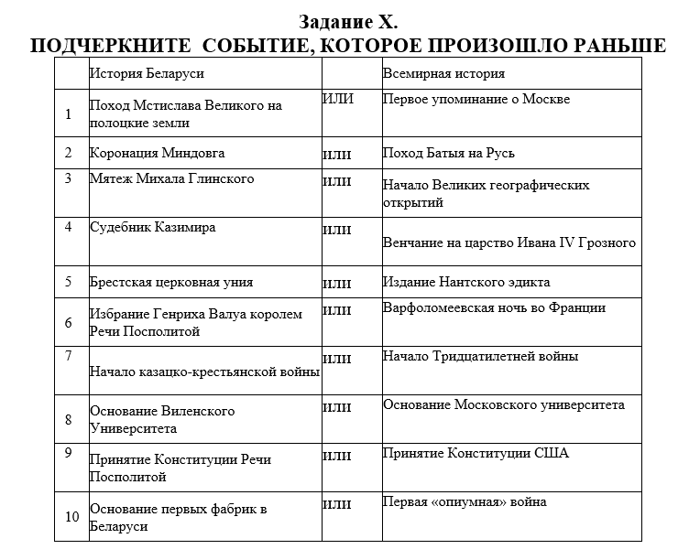
Даты

Slide 11
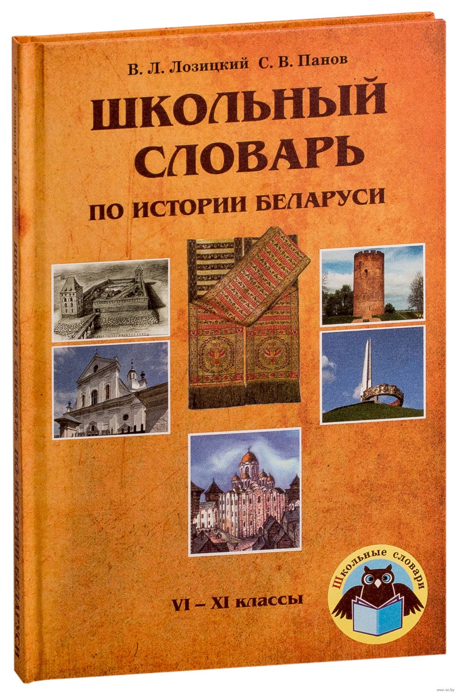

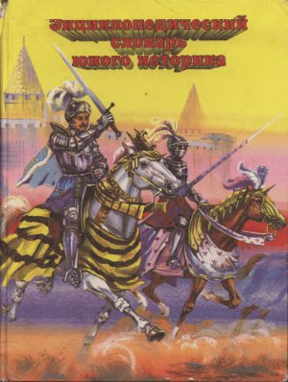

Slide 12
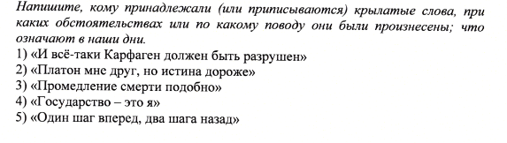
Крылатые выражения

Slide 13
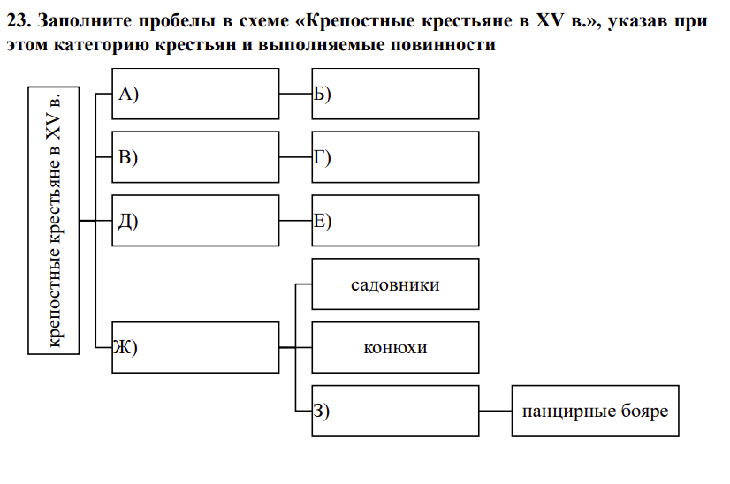
Схемы

Slide 14
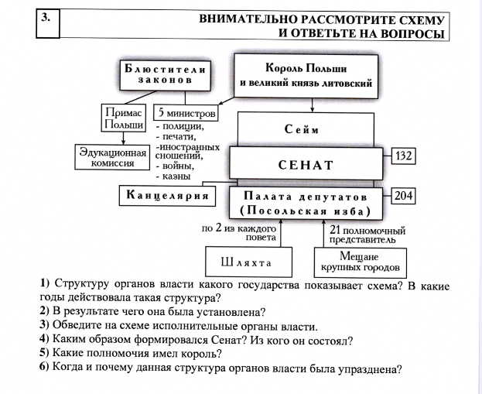
Схемы

Slide 15
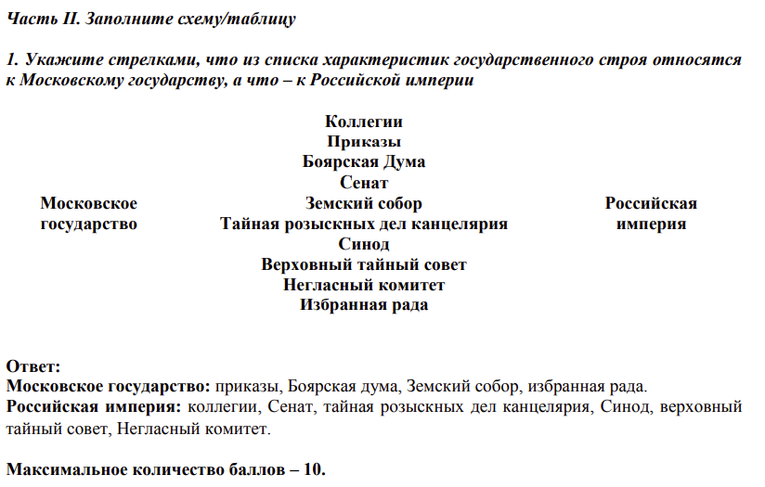
Схемы

Slide 16
Схемы

Slide 17
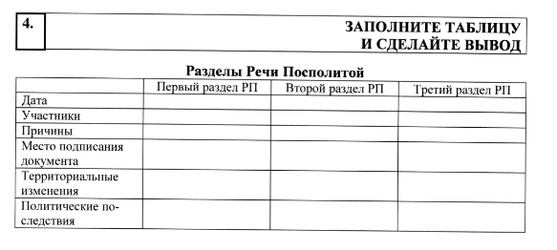
Таблицы

Slide 18
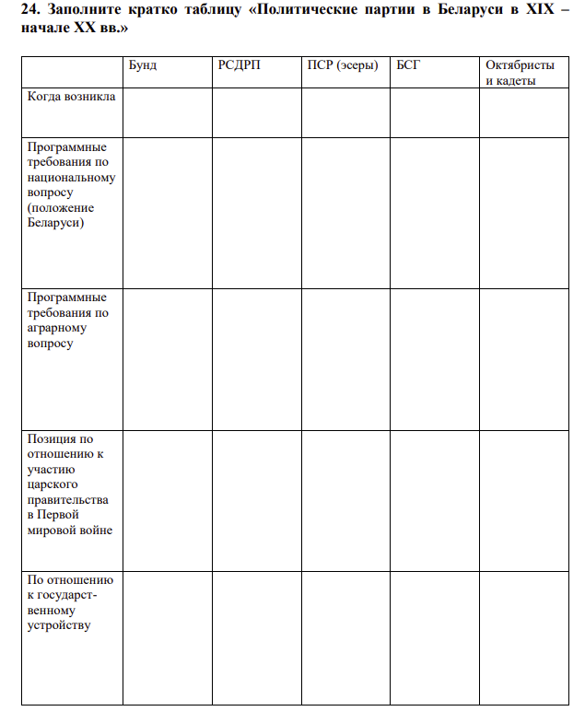
Таблицы

Slide 19
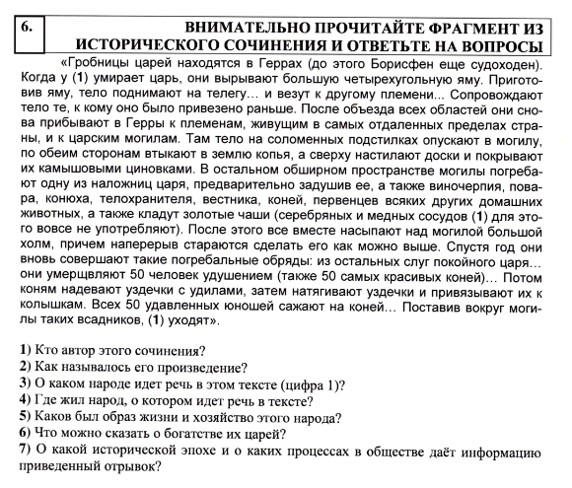
документы

Slide 20
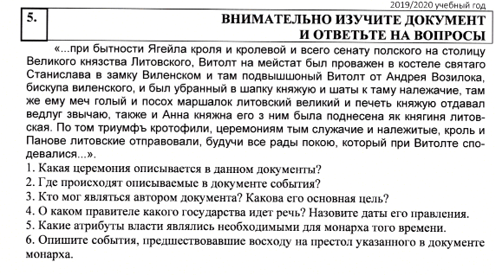
документы

Slide 21
документы

Slide 22
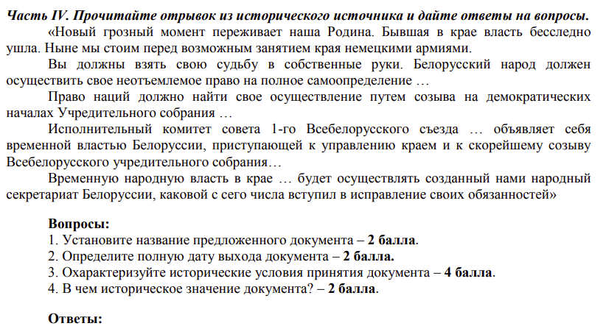
документы

Slide 23
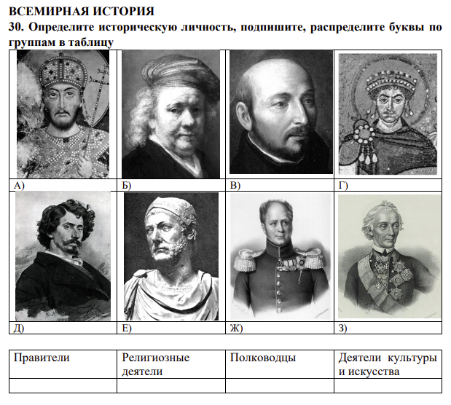
Фотографии

Slide 24
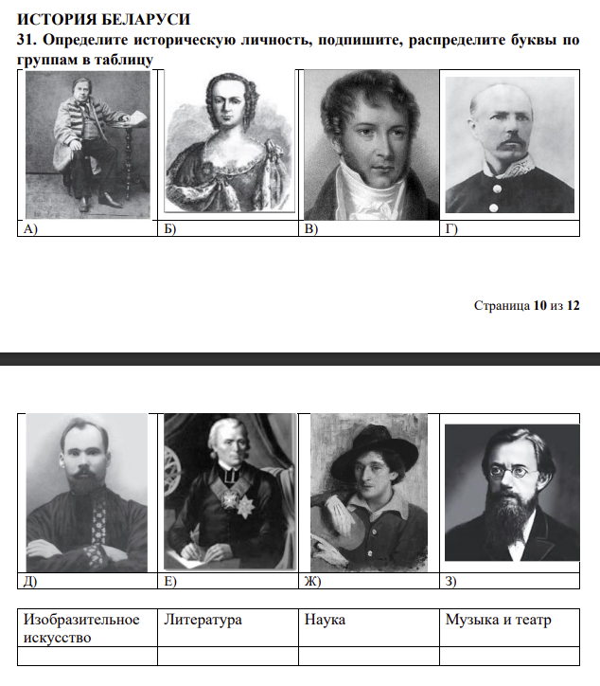
Фотографии

Slide 25
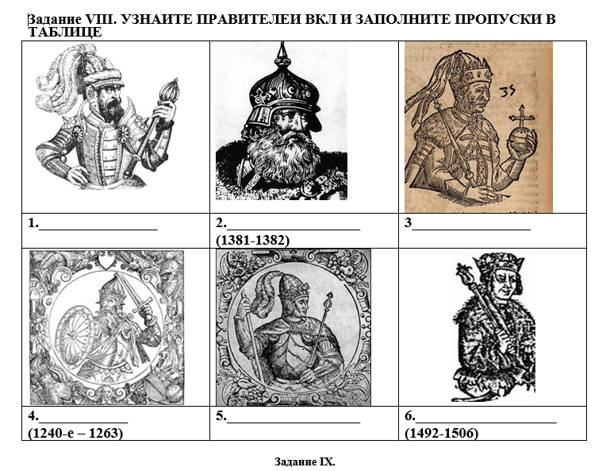
Фотографии

Slide 26
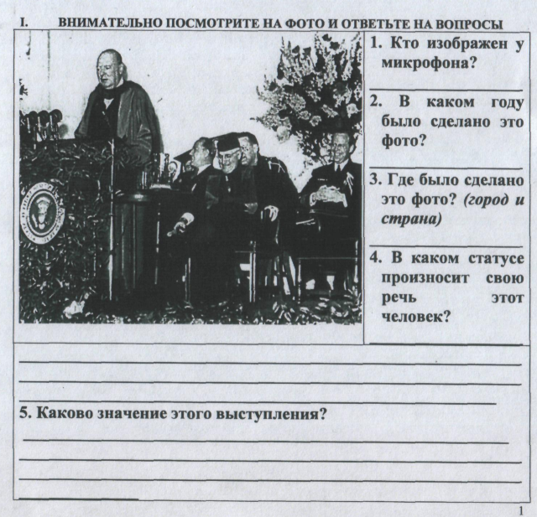

Slide 27
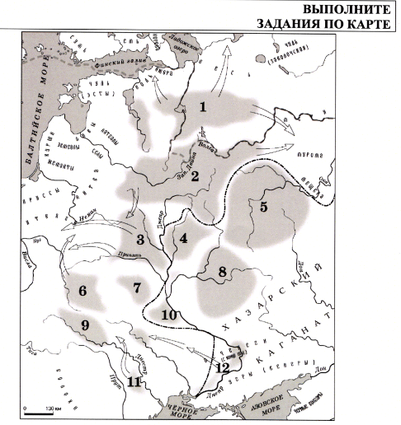
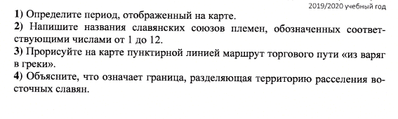
Карты

Slide 28
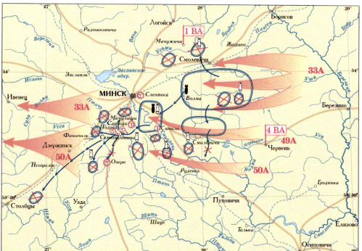
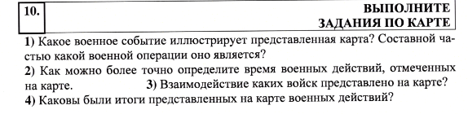
Карты

Slide 29
Карты

Slide 30
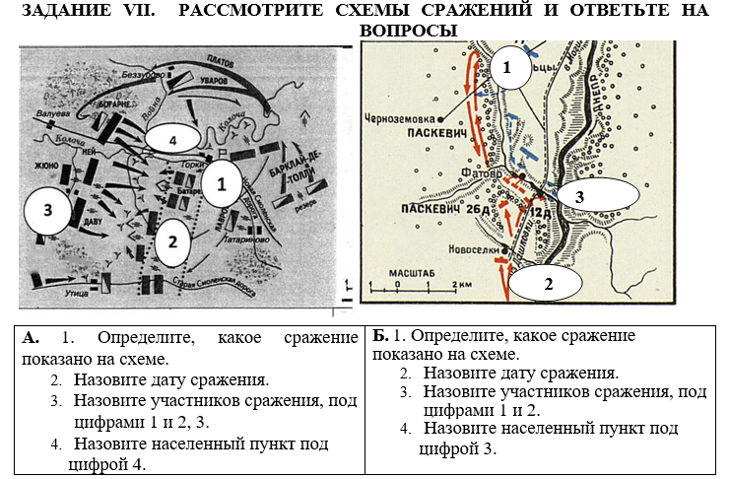

Slide 31
Карикатуры

Slide 32
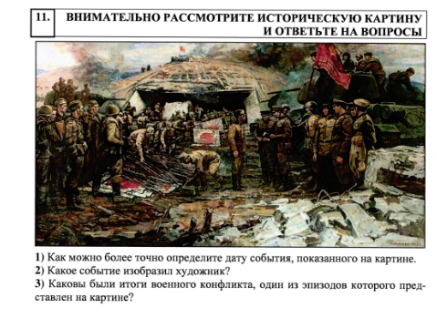
Картины

Slide 33
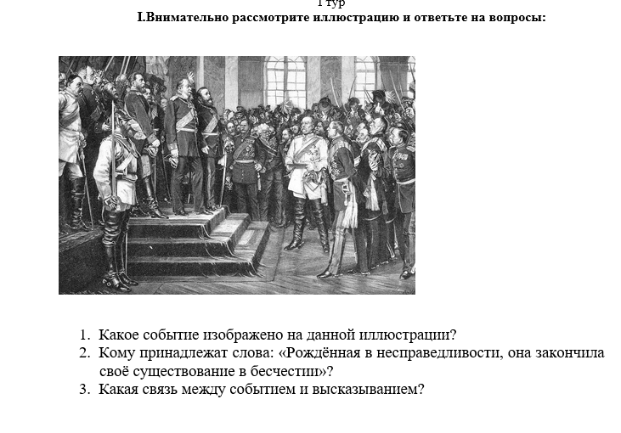
Картины

Slide 34
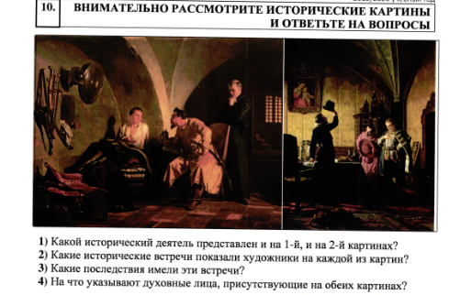
Картины

Slide 35
Картины

Slide 36
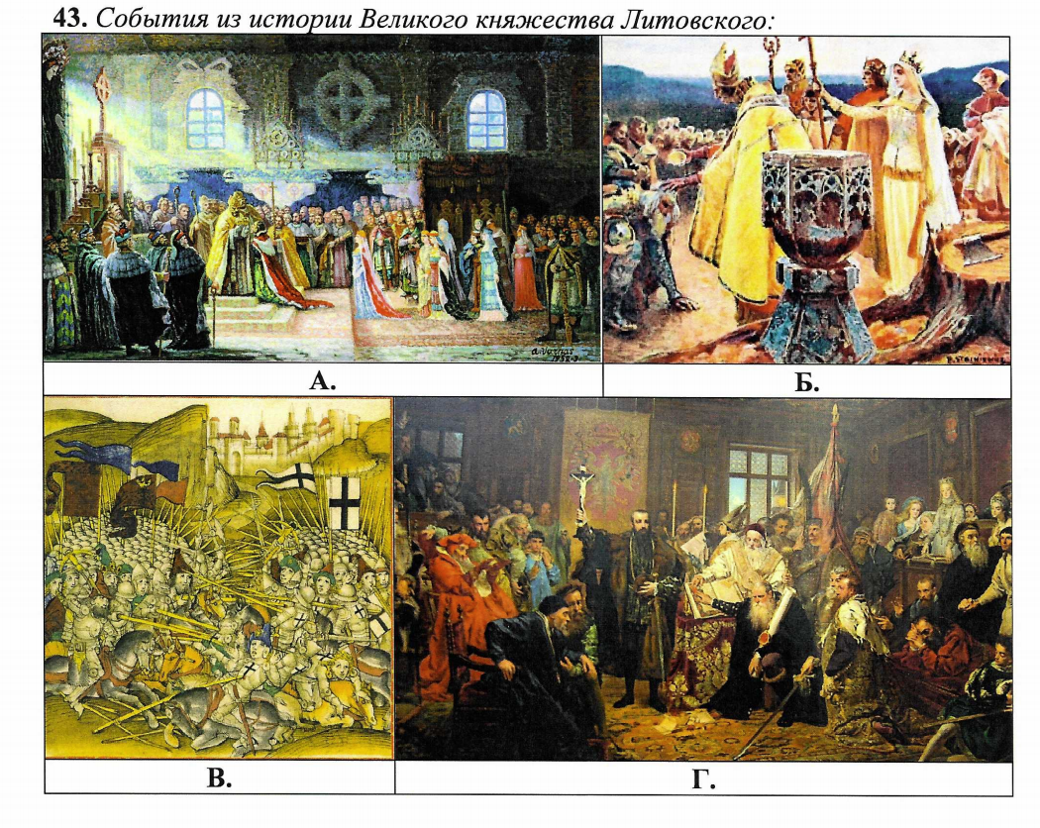
Картины

Slide 37
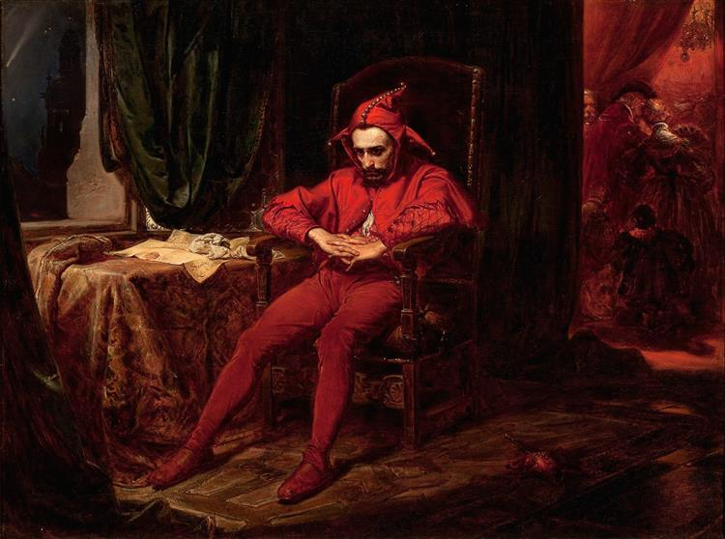
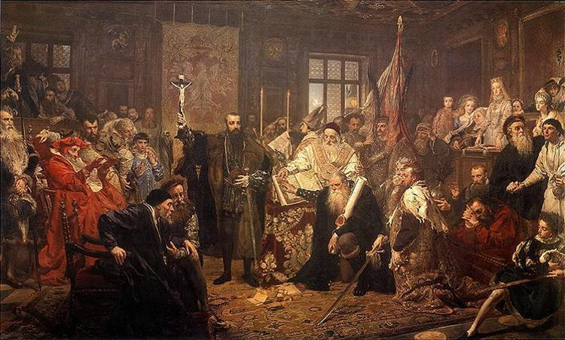
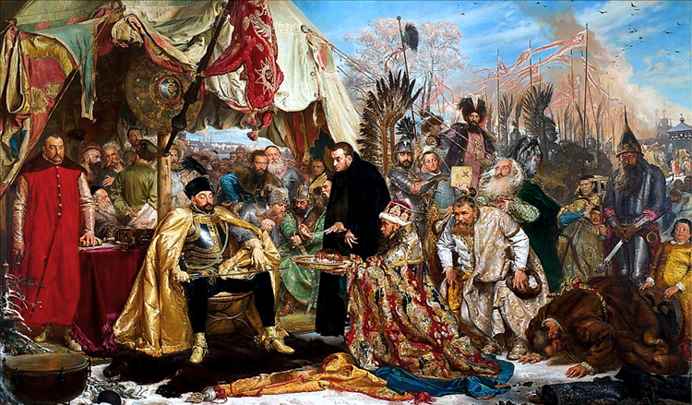
Творчество Яна Матейко
https://www.wikiart.org/ru/yan-mateyko

Slide 38

http://mp.minsk.edu.by/main.aspx?guid=5131
https://olymp.hse.ru/mmo/materials-history
https://sitnikpw.wixsite.com/history

